Slide 1
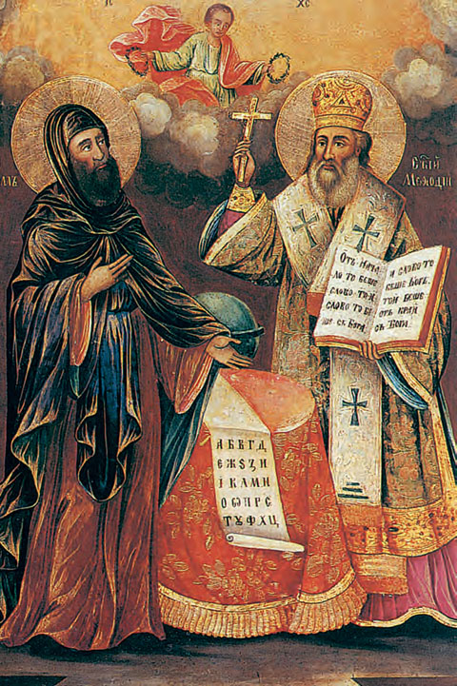
Εκχριστιανισμός Μοραβών και Βουλγάρων
Οι άγιοι Κύριλλος και Μεθόδιος. Βουλγαρική εικόνα του 1862

Slide 2
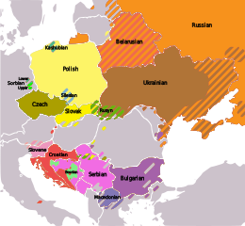
O κόσμος των σλάβων

Slide 3
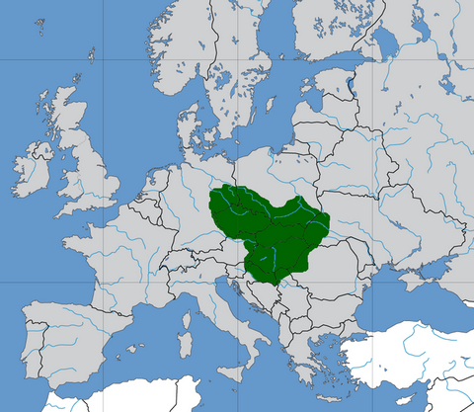
Ο εκχριστιανισμός των Μοραβών
862-863: Ο Ραστισλάβος (ηγεμόνας της Μοραβίας) ζήτησε ιεραποστόλους για να διδάξουν το Χριστιανισμό
σκοπιμότητα: να αποκρούσει τις απειλές των Γερμανών και των Βουλγάρων
H μεγάλη Μοραβία τον 9^{ο} αιώνα

Slide 4
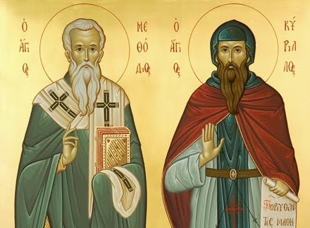
Ο εκχριστιανισμός των Μοραβών
ο Μιχαήλ Γ (842-867) και ο πατριάρχης Φώτιος (858-867) αντιλήφθηκαν τα οφέλη της πρότασης για το Βυζάντιο: επέκταση της επιρροής και της πνευματικής ακτινοβολίας
Ανάθεση ιεραποστολής σε Μεθόδιο και Κωνσταντίνο (Κύριλλο) [862-863]

Slide 5
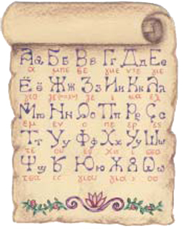
Ο εκχριστιανισμός των Μοραβών
863: ο Κωνσταντίνος και ο Μεθόδιος στην Μοραβία
ο Κωνσταντίνος-Κύριλλος:
δημιούργησε το σλαβικό αλφάβητο
μετέφρασε στα σλαβικά τη Θεία Λειτουργία
και τα ιερά βιβλία
Το σλαβικό αλφάβητο

Slide 6
Να αντιστοιχίσετε τα πρόσωπα της στήλης Α με τις ιδιότητες της στήλης Β
Στήλη Α | Στήλη Β
1. Μιχαήλ Γ | Α. Πατριάρχης
2. Κωνσταντίνος | Β. Μοραβός ηγεμόνας
3. Μεθόδιος | Γ. ιεραπόστολος
4. Φώτιος | Δ. ιεραπόστολος
5. Ρατισλάβος | Ε. βυζαντινός αυτοκράτορας

Slide 7
Να χαρακτηρίσετε τις παρακάτω προτάσεις ως σωστές [Σ] ή λάθος [Λ]
1. Ο Ρατισλάβος αποφάσισε να εκχριστιανιστεί ο λαός του τον 10^{ο} αιώνα.
2. Η Μοραβία πιεζόταν από τον κλοιό που σχημάτιζαν οι Γερμανοί και οι Βυζαντινοί, με τους οποίους συνόρευε.
3. Για την ιεραοστολή στους Μοραβούς επελέγησαν δύο λόγιοι από την Θεσσαλονίκη.
4. Ο Κωνσταντίνος επινόησε ένα αλφάβητο για τους σλάβους.
5. Στα σλαβικά δεν μεταφράστηκε η Θεία Λειτουργία, γιατί θεωρήθηκε ότι μόνο τα ελληνικά ήταν ιερή γλώσσα.

Slide 8
Σημασία του εκχριστιανισμού
Η χρήση της σλαβικής:
α. διευκόλυνε τους Μοραβούς να κατανοήσουν το κήρυγμα και την θεία λειτουργία,
β. εξασφάλισε τεράστια επιτυχία στο ιεραποστολικό έργο
863-866: ο Κωνσταντίνος και ο Μεθόδιος
οργάνωσαν την σλαβική εκκλησία
μύησαν τους Σλάβους στο πολιτιστικό σύστημα των Ελλήνων και του Χριστιανισμού
Ο εκχριστιανισμός συνετέλεσε στην ενότητα των Σλάβων, γιατί ενίσχυσε την κοινότητα της φυλής με την κοινότητα της πίστης

Slide 9
Ποια ήταν η συμβολή του Μεθόδιου και του Κύριλλου στον εκχριστιανι-σμό των σλάβων;

Slide 10
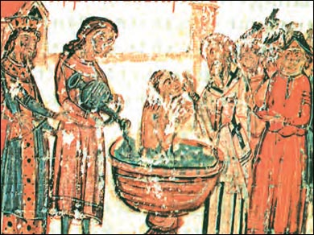
εκχριστιανισμός των Βουλγάρων
σύγκρουση Βυζαντίου με πάπα
στόχος Πάπα: η επέκταση της επιρροής της ρωμαιοκαθολικής εκκλησίας
ο Βυζαντινός στρατός υποχρέωσε το Βόρη (ηγεμόνα των Βουλγάρων):
να δεχτεί το Χριστιανισμό από την Κωνσταντινούπολη.
να βαπτιστεί ο ίδιος από τον Μιχαήλ Γ ́(864)
Η βάπτιση τον Βούλγαρου ηγεμόνα Βόρη (Μιχαήλ). Μικρογραφία από το σλαβονικό χειρόγραφο της Χρονογραφίας του Κωνσταντίνου Μανασσή

Slide 11
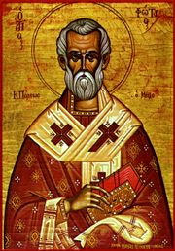
σύγκρουση πατριάρχη - πάπα
μετά από πρόσκληση του Βόρη (ηγεμόνα της Βουλγαρίας) ο Πάπας επενέβη στα ζητήματα της Βουλγαρικής Εκκλησίας
Πατριάρχης Φώτιος:
κατηγόρησε τη ρωμαιοκαθολική εκκλησία για λειτουργικά και δογματικά λάθη
Ο Πατριάρχης Φώτιος

Slide 12
Ενέργειες Πατριάρχη Φώτιου
Σύνοδος 867:
1. αναθεμάτισε τον πάπα
2. απέρριψε το δόγμα filioque
3. καταδίκασε την επέμβαση της Ρώμης στη Βουλγαρία
Σύνοδος 870:
Αποφάσισε η βουλγαρική εκκλησία να υπάγεται στο Πατριαρχείο Κωνσταντινούπολης.

Slide 13
Να εξηγήσετε τον ιστορικό όρο:
filioque
Να αφηγηθείτε τα ιστορικά γεγονότα που οδήγησαν στον εκχριστιανισμό των Βουλγάρων;

Slide 14
Ο Φώτιος [...] αναφέρει τις άθλιες συνήθειες και τις ψευδείς διδασκαλίες που επέβαλαν οι μοχθηροί Λατίνοι στους άτυχους Βουλγάρους: αυτές περιλάμβαναν την πρακτική της νηστείας του Σαββάτου, την συντόμευση της Τεσσαρακοστής κατά μια εβδομάδα και την καταδίκη των νυμφευμένων ιερέων [...]. Ακόμη σοβαρότερο ήταν το γεγονός, τόνιζε ο Φώτιος, ότι οι Λατίνοι κληρικοί στην Βουλγαρία προπαγάνδιζαν το δόγμα της διπλής εκπόρευσης του Αγίου Πνεύματος [...].
D. Obolensky, Η Βυζαντινή Κοινοπολιτεία. Η Ανατολική Ευρώπη, 500-1453, 1991
Με ποιους τρόπους ο Πατριάρχης Φώτιος απέκρουσε την προσπάθεια της ρωμαιοκαθολικής εκκλησίας να ασκήσει επιρροή στην Βουλγαρία;

Slide 15
862-863: μετά από πρόσκληση του Ραστισλάβου (ηγεμόνα της Μοραβίας), ο Κύριλλος και ο Μεθόδιος διδάσκουν τον χριστιανισμό στους Μοραβούς
864: οι Βούλγαροι εκχριστιανίζονται
ο Μιχαήλ Γ βαπτίζει τον ηγεμόνα των Βουλγάρων Βόρι
Σύνοδος 867
Σύνοδος 870

